Slide 1
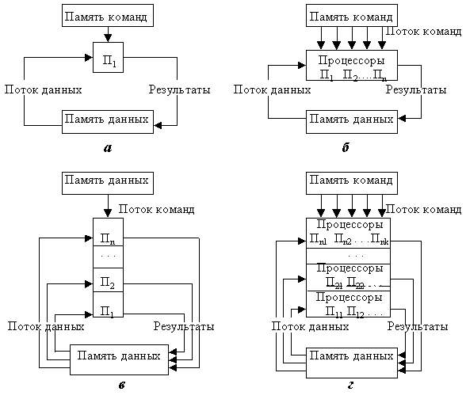
1. SISD (Single Instruction Stream – Single Data Stream) – один поток команд и один поток данных.
2. SIMD (Single Instruction Stream – Multiple Data Stream) – один поток команд и много потоков данных.
3. MISD (Multiple Instruction Stream– Single Data Stream) — много потоков команд и один поток данных.
4. MIMD (Multiple Instruction Stream– Multiple Data Stream) — много потоков команд и много потоков данных

Slide 2
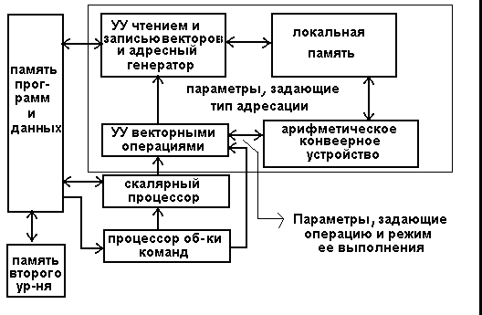
Структура векторной вычислительной системы

Slide 3
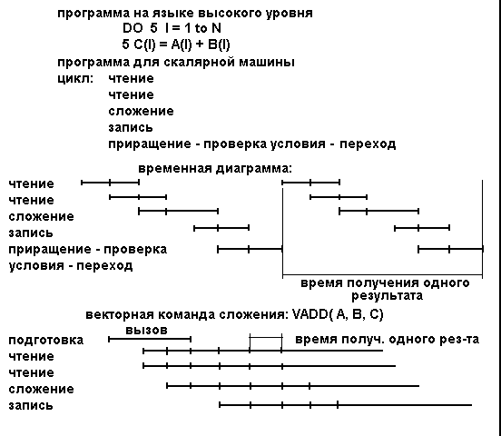

Slide 5
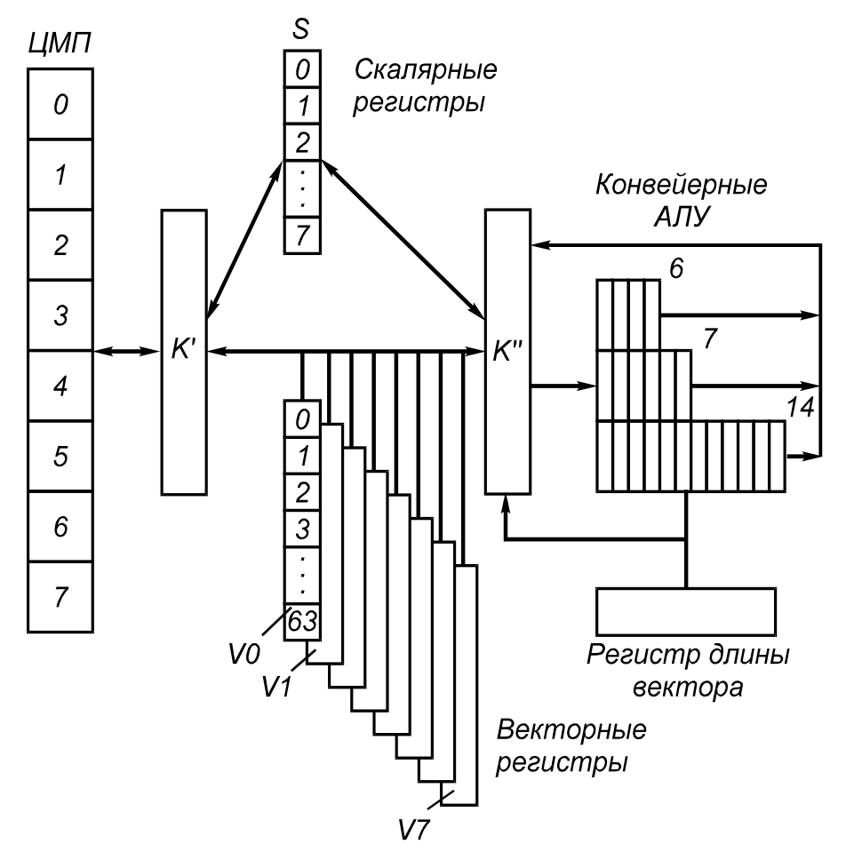
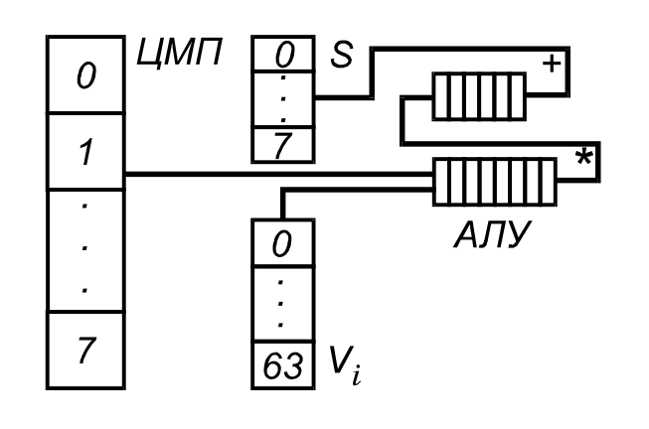
DО 1 I = 1, L
DО 1 J = 1, L
DО 1 K = 1, L
1 С(I, J) = С(I, J) + А(I, K) ∗ В(K, J)
R (∗) = A (I, ∗) ∗ В (∗, J)
С (I, J) = SUM R (∗)
1 LD L, Vi, A
2 LD L, Vj, B
3 MP Vk, Vi, Vj
4 SUM Sn, Vk
LD L, Vi, А
ЗЦ Sn, Vi, В

Slide 6
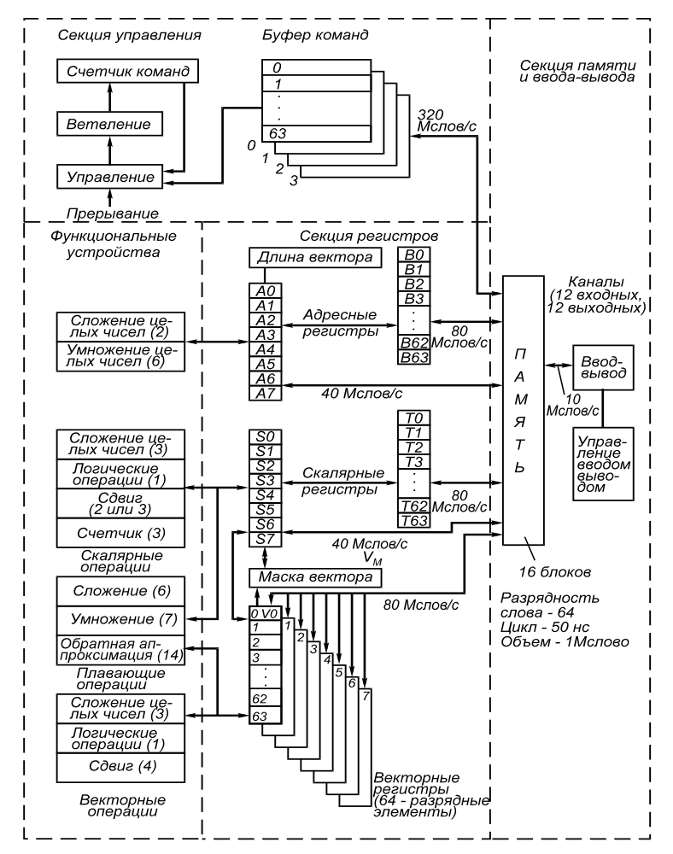

Slide 7
